Slide 1
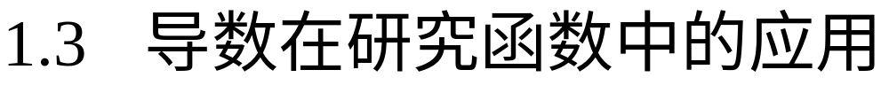

Slide 2
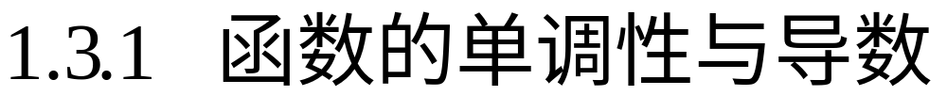

Slide 3

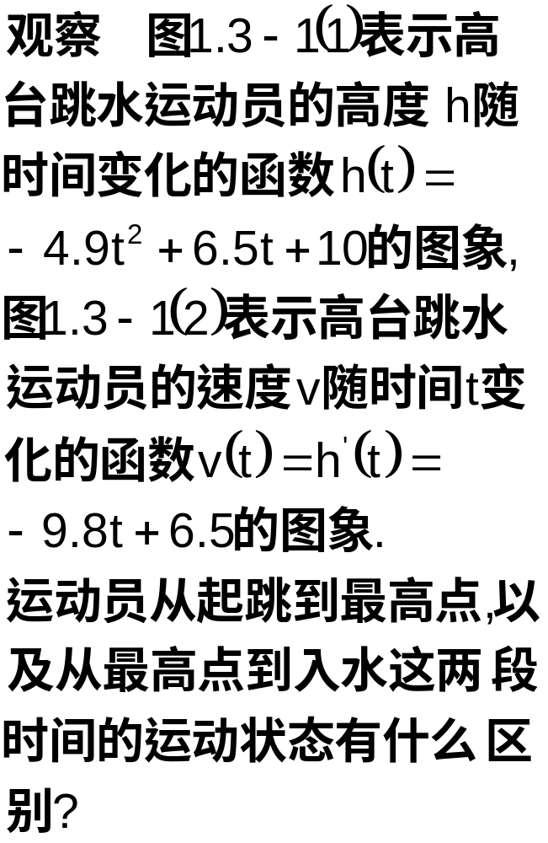
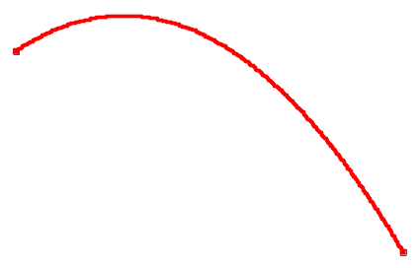







Slide 4
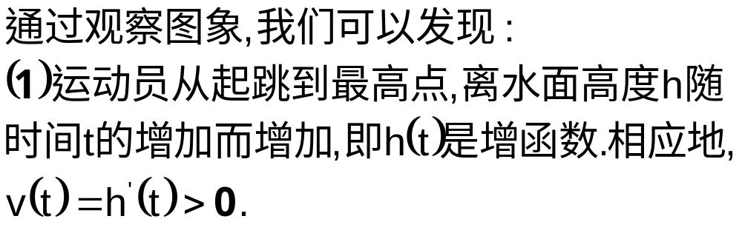
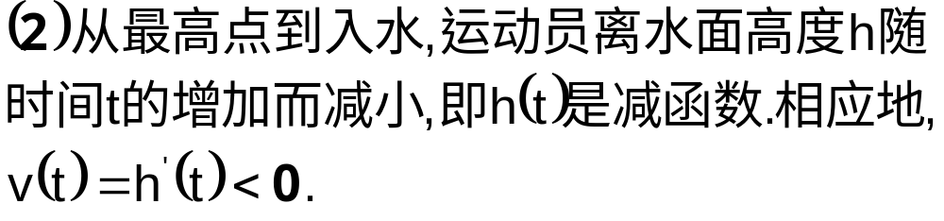

Slide 5


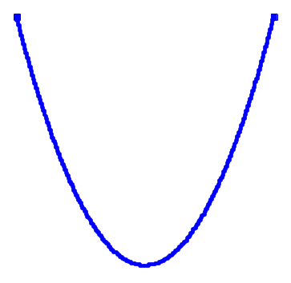
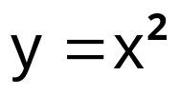





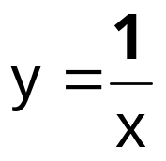
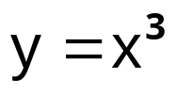
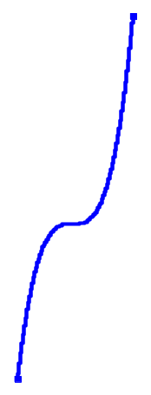
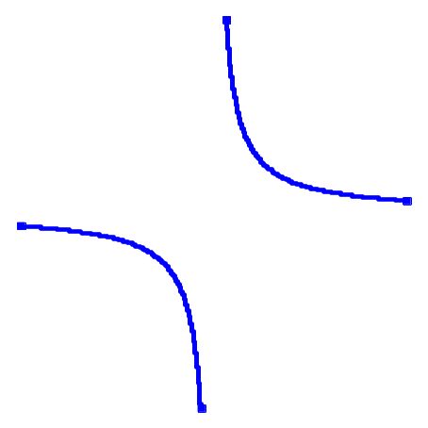


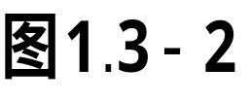

Slide 6




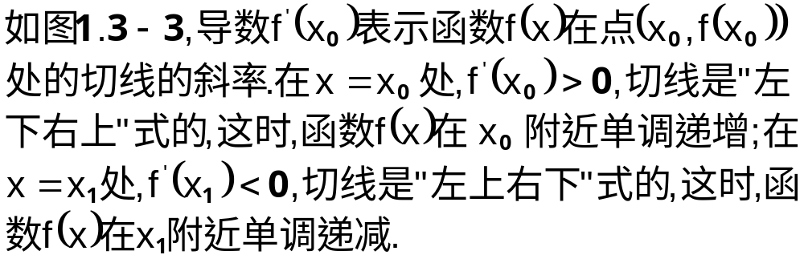

Slide 7
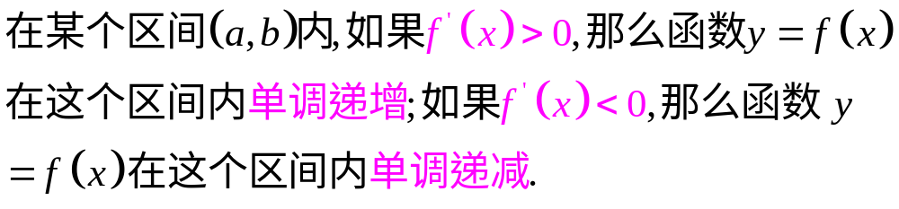
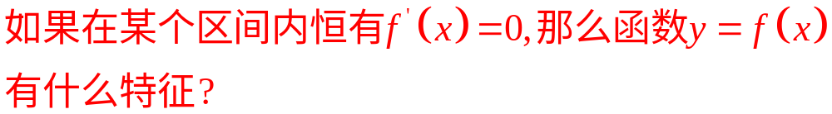


Slide 8
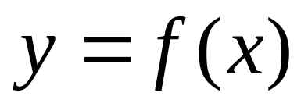
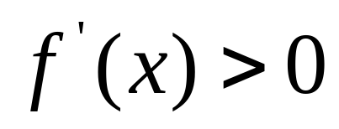
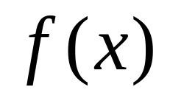
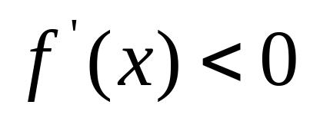
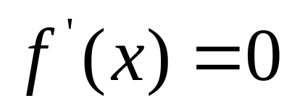
利用函数的导数研究函数的单调性
一般地，设函数 在某个区间(a,b)内，
如果 ，则 为增函数，
如果 ，则 为减函数
如果 ，则 为常数函数

Slide 9
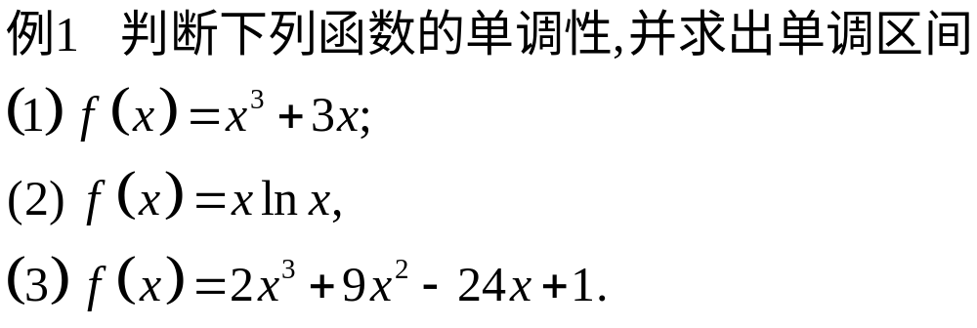

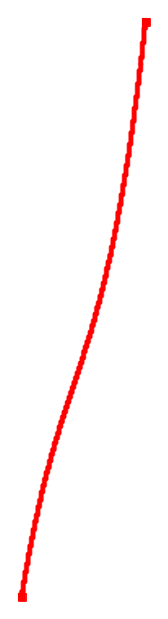

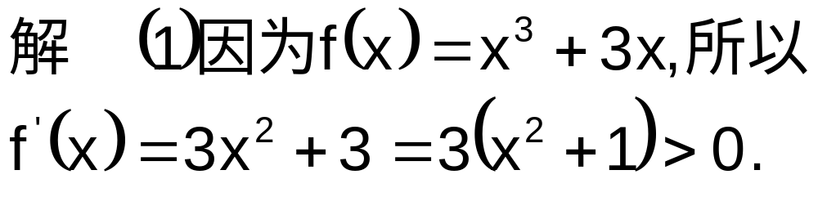

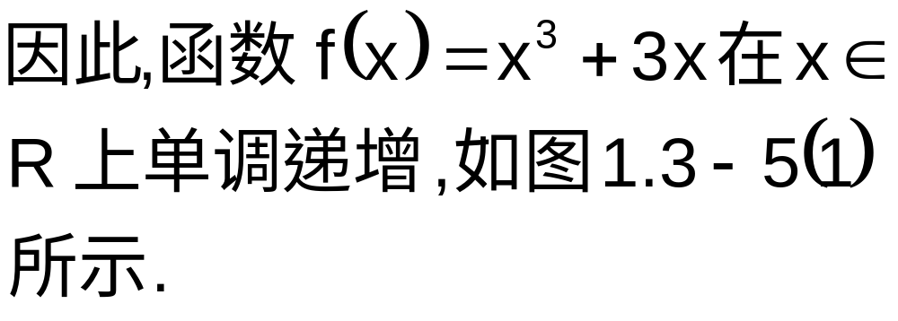


Slide 11
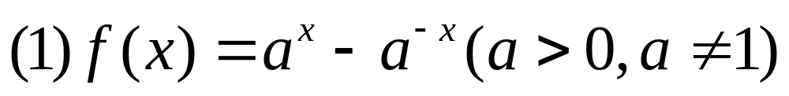
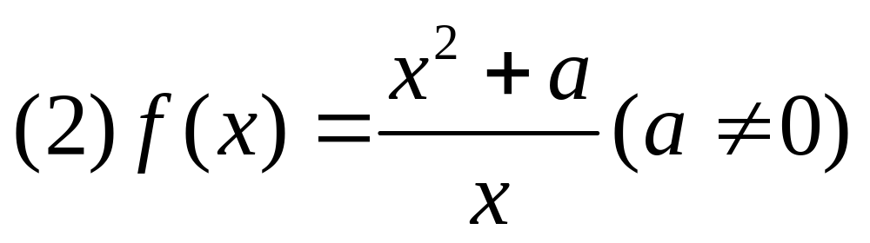
例3：判断下列函数的单调性，并求出单调区间

Slide 12
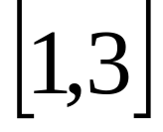
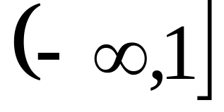
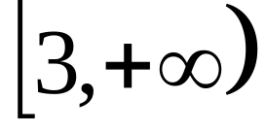
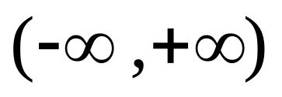
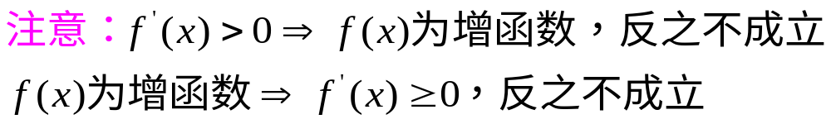
例4： 1。已知函数f(x)=ax³+2x²+bx-5在区间 单调递增， 和 单调递减，求a,b
2.已知函数f(x)=x³+(p+1)x²+x+1
(1)f(x)在 上单调递增，求p的取值范围
(2)f(x)在 上单调递增，求p的取值范围

Slide 13
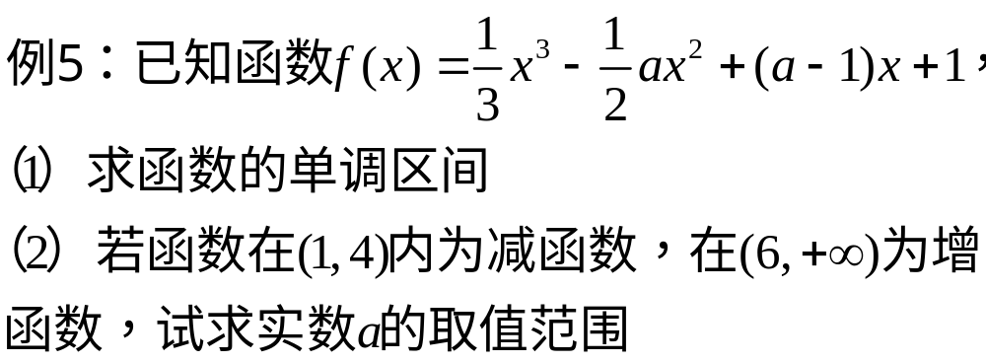

Slide 14
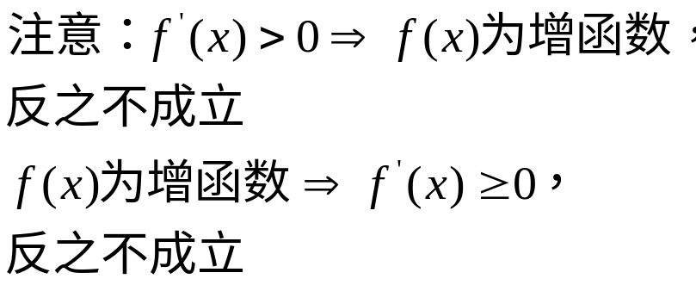
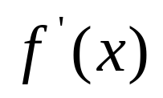
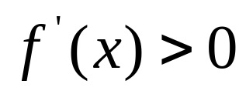
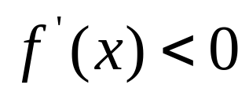
小结：
1。用导数证明函数为增函数（减函数）的方法
如果 ，则 为增函数，
如果 ，则 为减函数
2。求函数单调区间的步骤
（1）确定函数的定义域
（2）求导函数
（3） 函数递增， 函数递减
（4）最后结果不用并集符号连接

Slide 15
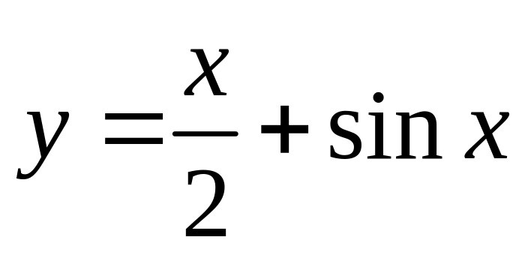
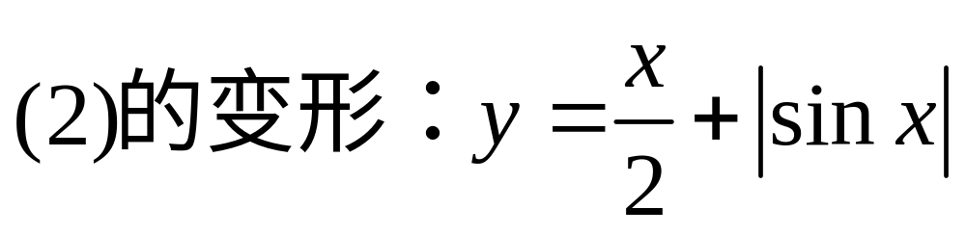
练习：求下列函数的单调区间

Slide 16
小结：
1。用导数证明函数为增函数（减函数）的方法
如果 ，则 为增函数，
如果 ，则 为减函数
2。求函数单调区间的步骤
（1）确定函数的定义域
（2）求导函数
（3） 函数递增， 函数递减
（4）最后结果不用并集符号连接
3。分段函数的单调区间分段求
4。序轴标根法写单调区间较快

